Slide 1

Taakgroep PR
(Babette), Parcival, Kjeld, Dimitry en Femke

Slide 2
Het plan
Standaard dossiers: FNWIKI
Vandaag: Lopende dossiers & inside tips
  Afdeling communicatie
  Informeel contact
  Docent van het jaar verkiezing
  Mail to all-advies
  Eigen acties
  Het begin

Slide 3
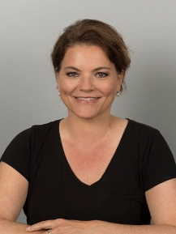
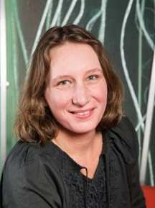
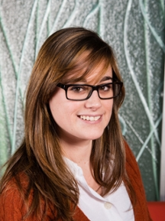
Afdeling communicatie
Belangrijke gesprekspartner
Weten alles
=/= bureau communicatie
Denken graag mee, maar hebben eigen insteek

Slide 4
Informeel contact
Een keer per week in de hal en een keer per week bij een vereniging
Praat-met-de-Raad-borrels, maandelijks na de tentamens
Mail-afspraken
Open deur-beleid
Doe eens gek en spreek een student (Is heel eng, ze hebben schurft enzo!)

Slide 5
Docent van het Jaar
Dit jaar voor het eerst georganiseerd door BC, was waardeloos
Manier om docenten waardering te geven
Je hoeft hier eigenlijk niks mee te doen, maar ze hebben je hulp wel hard nodig qua promotie.

Slide 6
Mail to all
Toezegging hebben we gekregen, joepie
Afspraken opgesteld, komt in de fnwiki te staan

Slide 7
Decaanuurtje
Was eerst een dossier van inspraak, werkte niet in dat format
Nieuw idee bedacht, soort van forum ala betabreak waarin het publiek vragen kan stellen aan Peter over een spelend onderwerp
Eventueel kunnen de FSR en andere betrokkenen dan aanschuiven.
Voorgesteld aan Peter, die leek het een leuk idee.
Volgend jaar is de pilot, die wordt dan door jullie uitgevoerd.

Slide 8
Eigen acties
Nieuwjaarsenquête
Middelen WSV
Over het algemeen:
Maak een mooi bord
Zorg voor een leuke aankleding (er is budget voor)
Check budget wel eerst met je penno
Facebook promotie
Boek de hal (tenzij je er niet wilt staan)
Als je iets van studenten wilt, geef ze (vegan & glutenvrije) koekjes

Slide 9
Het begin
TDL afspraken
Beleidsplan: BOB-cyclus
CoBo
Collegepraatjes
Facultaire introducties
Posters
Kleding: BOB-cyclus
Social media en de blogs
Nieuwjaarsenquête

Slide 10
Succes!
Check de FNWIKI
(Nadat ik hem gefikst heb)

